Slide 1
机器人的电控常识
——北邮机器人队

Slide 2
强弱电之分
出于队内习惯，常将机器人的供电分为强电弱电。
强电指供电机等较大电流用电器的电源，用以提供能源
弱电指供控制器（单片机）传感器等电流较小、且对噪声较为敏感的电源·，用以传递信息

Slide 3
开关量、模拟量
开关量：仅有0 1（代表断开和导通）
模拟量：连续变化的量

Slide 4
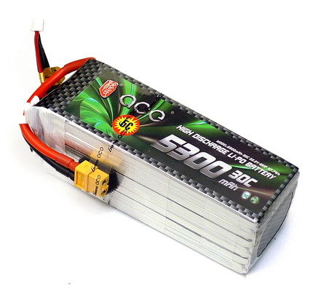
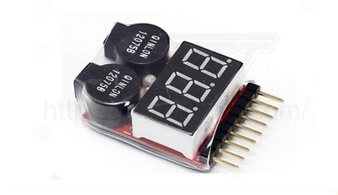
常用能源
锂电池
S数：3S 6S，表示该锂电池由几节锂电池组成
单节标称电压：3.7V，充满后可至4.2V
C数：放电倍率，C数越大，代表可放电电流越大
禁止过放，配合电压报警器使用
多节锂电池需进行平衡充电

Slide 5
机器人的电路结构
各种传感器：摄像头、陀螺仪等
CAN总线
电池
降压电路
主控制器
电机驱动器(n个）
电机（n个）
Notes:
这个是电路的框图，上面有些东西大家看一看就好，因为没做过的话可能都不了解。
最核心的是两个控制器电路板，一个主控制器，一个是分控，两者用一种角CAN总线的通信协议来沟通
然后上面，是一套降压模块，用来把电池的电压降到控制板支持的电压 5V
右边和主控板相连的就是一些传感器和执行器
最下面这里，就是底盘的电机驱动和全场定位模块。全场定位是用CAN通信，电机驱动器是用RS232串口通信。
实际上，一个机器人的电路结构差不多就是这样。主控+传感器+执行器，然后有一些辅助的电路，比如参数设置、显示屏啊什么的

Slide 6
常见传感器
按功能区分：
测速：编码器（码盘）
测位置：电位计（常见于摇杆，舵机等精度不高场合）
测距离：红外测距、激光测距（激光雷达）、超声测距等
循迹：红外对管、摄像头、CCD
按输出方式区分：
模拟量（电压 电流）、数字量（0 1）、协议输出（I²C SPI UART 485/232/CAN总线输出）
Notes:
下面是一些常见的传感器

Slide 7
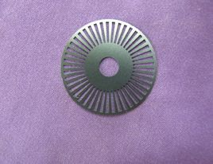
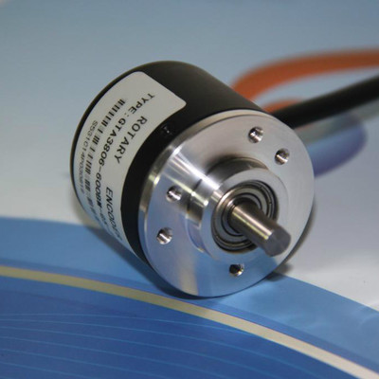

常见传感器
编码器：
功能：可测量电机或其他旋转物体的旋转速度
线数：相当于分辨率，旋转一圈可输出的脉冲数
输出形式：脉冲，可通过控制器捕捉上升沿计数

Slide 8
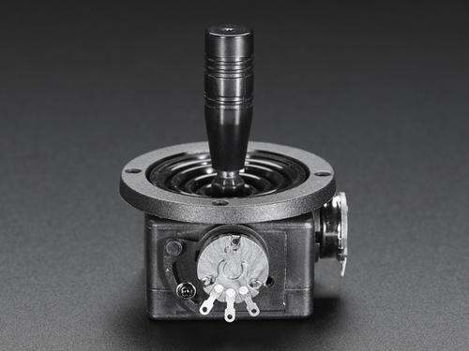
常见传感器
电位计

Slide 9
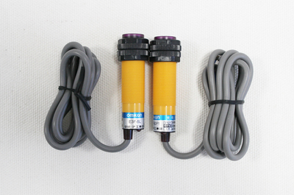
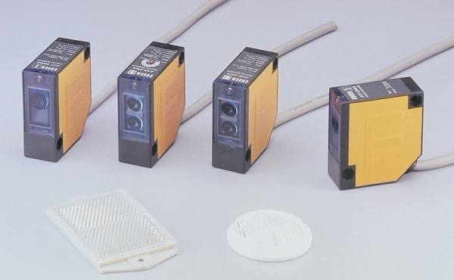
常见传感器
光电传感器
对射型（也叫光电对管）
漫反射型（单管）
红外型
激光
功能：主要用于检测物体遮挡、距离
输出方式：开关信号（0或者1，测遮挡）、电压输出（测距离）

Slide 10
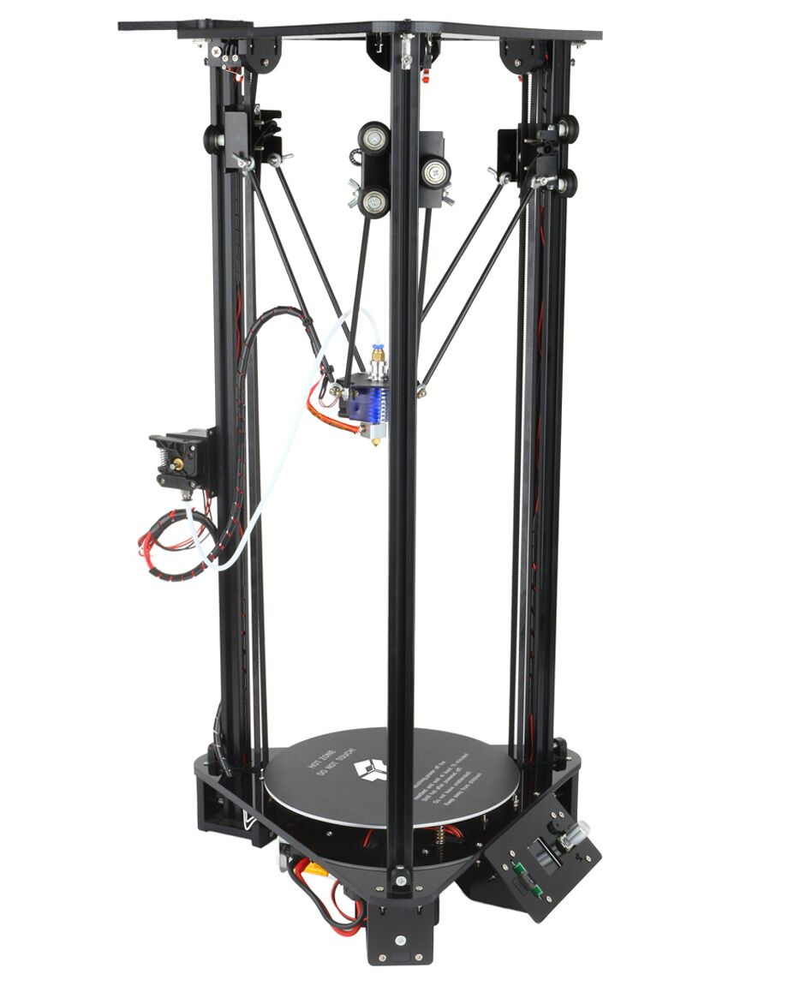
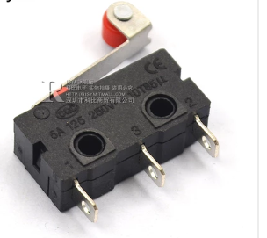
常见传感器
微动开关（触碰开关）
用途：
行程开关
感受碰撞

Slide 11
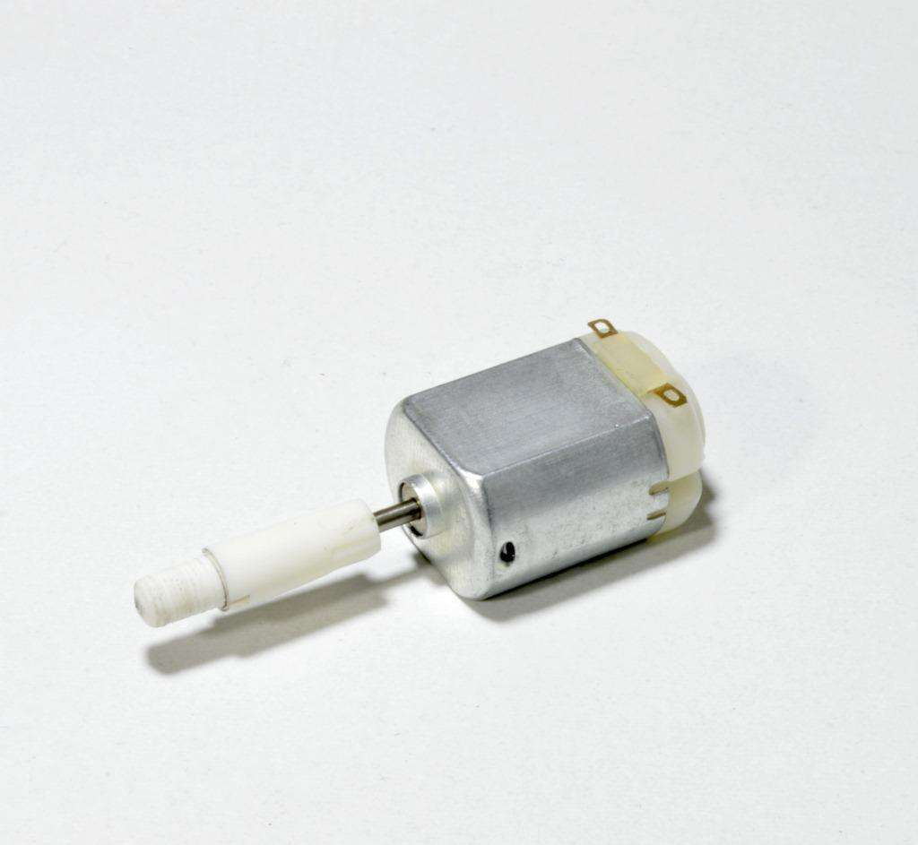
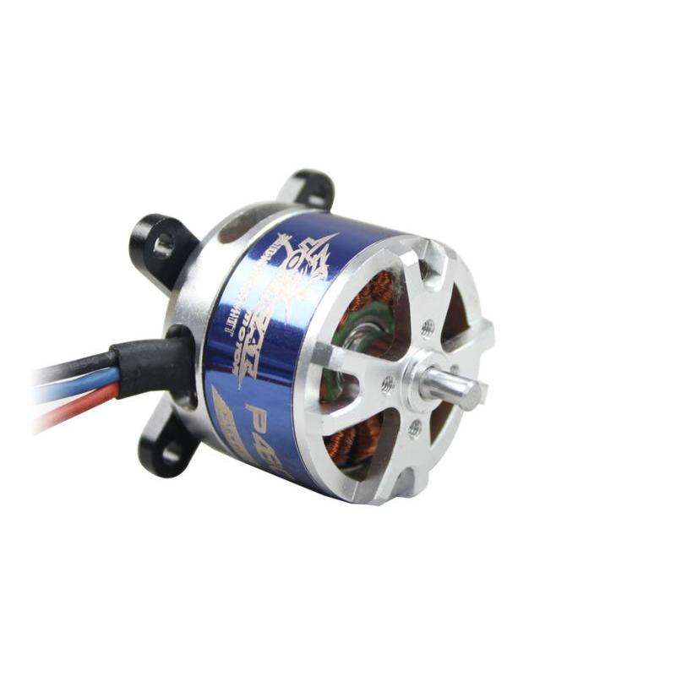
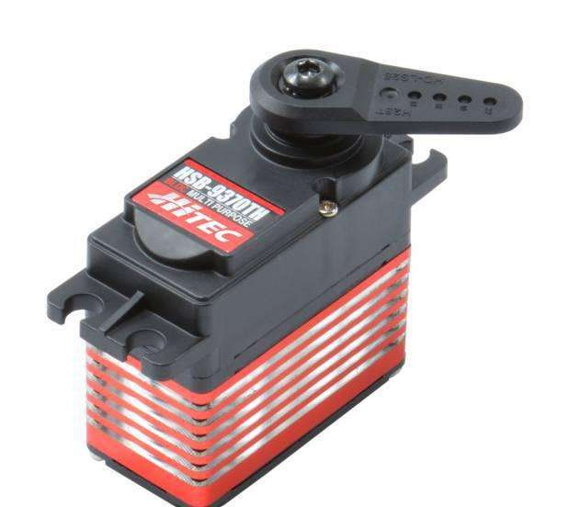
常见的执行元件
电机
有刷电机
无刷电机
步进电机
舵机
气缸（气动，配合电磁阀使用）

Slide 12
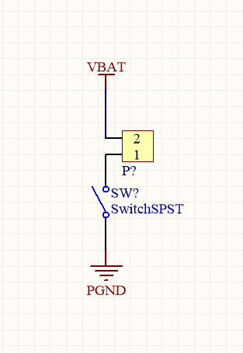
有刷电机的驱动方式
在电机两端加上一定电压
如何调速：（调整电压大小）
按一定的频率接通开关

Slide 13
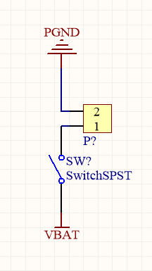
更改有刷电机的运动方向
实现途径：更改电压方向
如果要运行的时候改变方向呢？

Slide 14
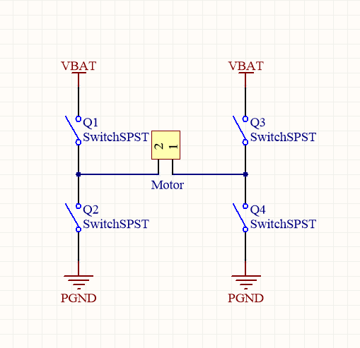
手动H桥驱动电路
如何用电驱动？
继电器

Slide 15
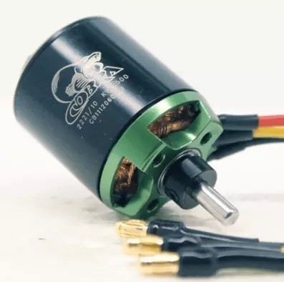
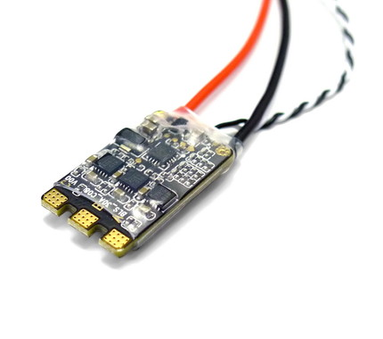
无刷电机的驱动方式
电调（电子调速器）
驱动方式：PWM或特殊协议
内部是三相桥

Slide 16
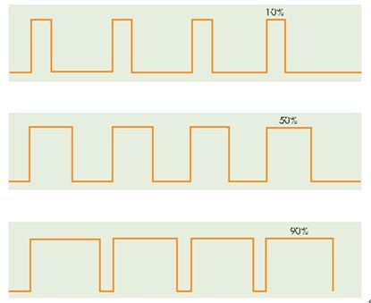
舵机
舵机实际上是：
电机+位置检测传感器+控制器
驱动方式：
50-400HZ的PWM波，调整脉宽（占空比）来改变位置

Slide 17
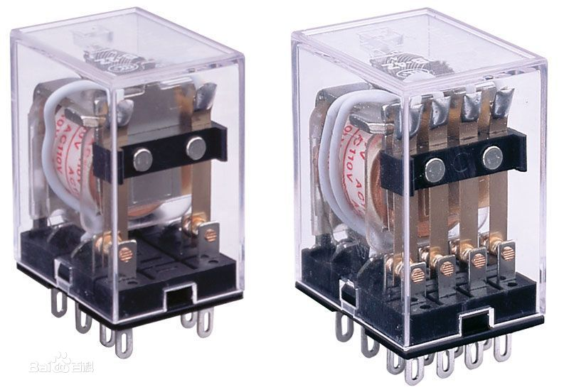
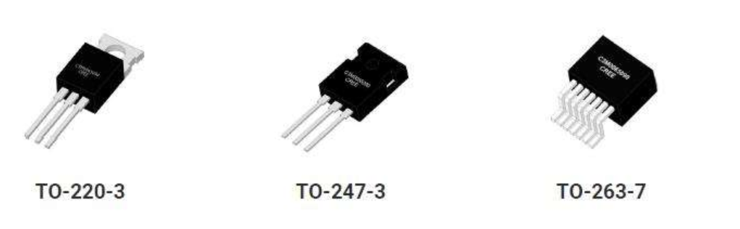
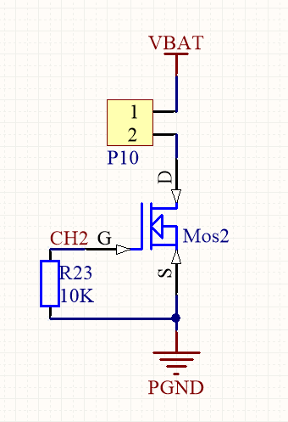
继电器
电动开关
使用Mos作为继电器

Slide 18
控制流程
初始化：
单片机初始化，配置时钟、初始化各个引脚、配置各项功能（定时器、串口等），使单片机正常运行
传感器初始化
机器人各个部件位置初始化

Slide 19
控制流程
状态转移：
机器人的各个状态间变化
等待状态（等待信号输入）
运动状态
校准状态
发射状态
停止状态

Slide 20
C语言编程风格
函数变量命名风格统一
函数短小精悍，追求可复用性
正确使用宏定义，追求可移植性
正确写注释

Slide 21
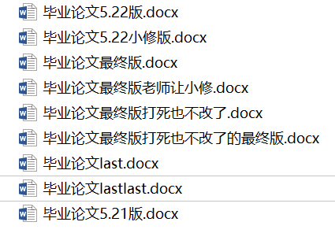
版本控制
为什么要版本控制？

Slide 22
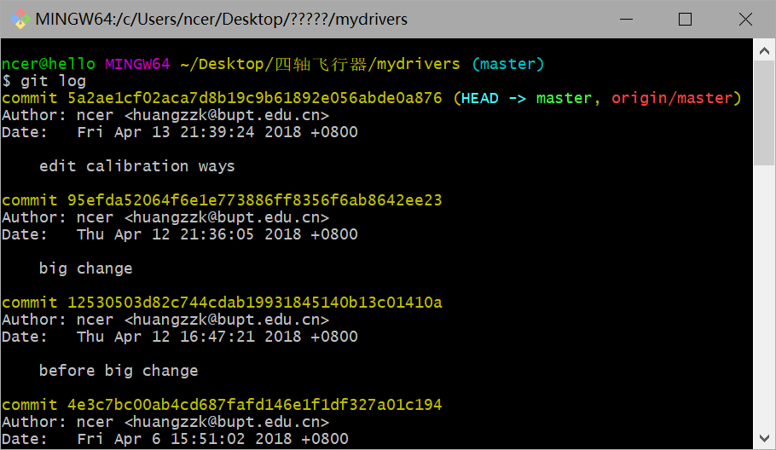
Git版本控制工具
在GIT中可添加对文件添加监视，每次提交修改后，会对所有修改过的文件进行记录
如果对当前修改不满意，可以回滚回上个版本或者之前版本

Slide 23
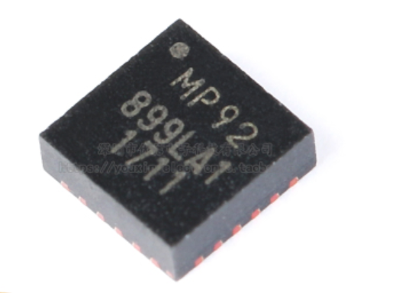
反馈思想
为什么需要反馈？
执行器的执行位置未必正好如我们所愿，且外界会有各种扰动
反馈系统的组成：
执行器+控制器+传感器（简单的反馈控制系统：如舵机）
例子：
电机如何保持在一定的转速？
车如何走得直？

Slide 24
单片机简介
处理器 CPU：计算
内存 RAM：运行代码
硬盘 ROM：保存代码，参数
键盘鼠标 IO：从外界获取信息，输出控制信号等

Slide 25
常见通信协议
芯片与芯片之间：（单片机与传感器芯片）
I²C SPI UART等（电平：3.3-5V）
板子与板子之间：
CAN、RS232、RS485等（电平：5V及以上）
平衡传输：CAN、RS485
不平衡传输： I²C SPI UART （需要有GND作为公共的参考电平，所谓共地）

Slide 26
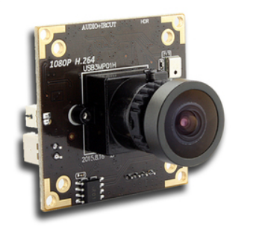
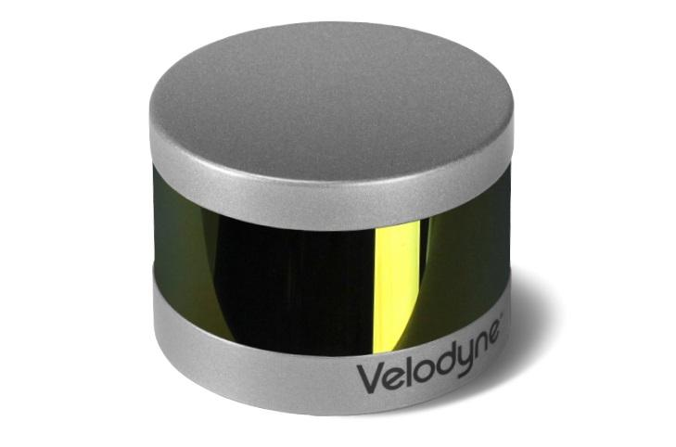
定位方式
线性CCD、摄像头 巡白线
全场定位（十字码盘+陀螺仪进行惯性导航）
激光雷达SLAM
单向测距：超声波、激光、红外测距

Slide 27
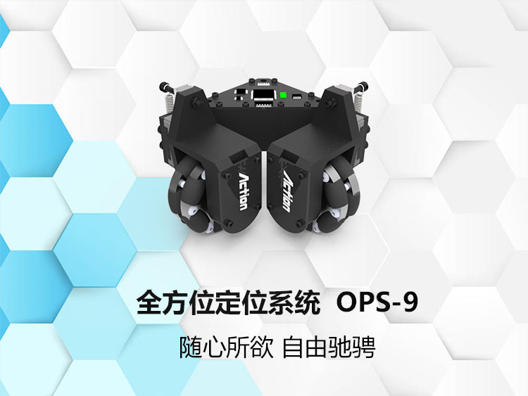
定位方式
全场定位（十字码盘+陀螺仪）

Slide 28
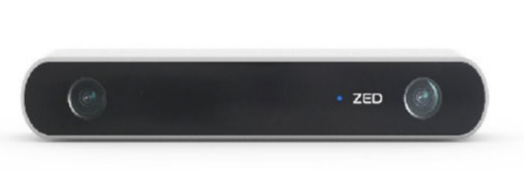
定位方式
视觉定位
双目摄像头

